Slide 3
Kết quả của phép nhân:
25 x 2 = ?
40
50
40
50
45
27
45
27

Slide 4
Kết quả của phép nhân:
225 x 2 = ?
440
447
440
447
450
450
445
445

Slide 5
Để tìm được kết quả phép tính
2254 x 3 = ?
Ta thực hiện như thế nào ?

Slide 6
NGUYỄN
THỊ ÁI QUYÊN

Slide 7
YÊU CẦU CẦN ĐẠT
1
Thực hiện được phép nhân số có 4 chữ số với số có một chữ số.
2
Nhân nhẩm trong trường hợp số tròn nghìn.
3
Vận dụng giải bài toán có lời văn.

Slide 8
Khám phá

Slide 9
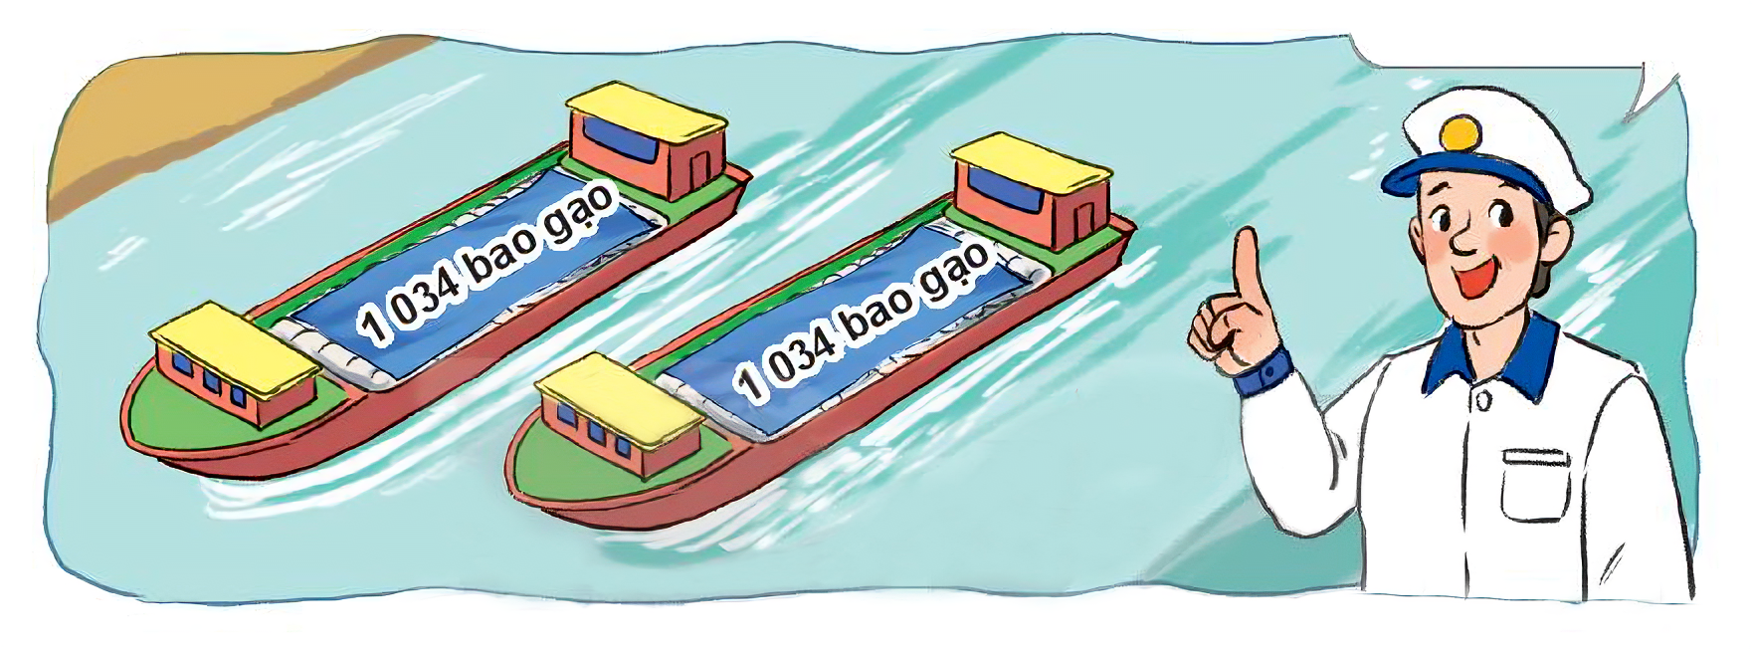
Có tất cả bao nhiêu bao gạo trên hai chiếc sà lan?

Slide 10
1 034 $×$ 2 = ?
1
0
3
4
2 nhân 4 bằng 8, viết 8.
$$×$$
2
2 nhân 3 bằng 6, viết 6.
2 nhân 0 bằng 0, viết 0.
2
0
6
8
2 nhân 1 bằng 2, viết 2.
1 034 $×$ 2 = 2 068

Slide 11
1 225 $×$ 3 = ?
1
2
2
5
3 nhân 5 bằng 15, viết 5 nhớ 1.
$$×$$
3
3 nhân 2 bằng 6, thêm 1 bằng 7, viết 7
3 nhân 2 bằng 6, viết 6.
3
6
1
7
5
3 nhân 1 bằng 3, viết 3.
1 225 $×$ 3 = 3 675
1
0
3
4
$$×$$
2
2
0
6
8

Slide 12
1
0
3
4
1
2
2
5
$$×$$
$$×$$
2
3
2
0
6
8
3
6
7
5
Khi thực hiện các phép nhân có nhớ cần thêm số nhớ vào kết quả của lần nhân kế tiếp.

Slide 13
ĐI TÌM KHO BÁU

Slide 14
SƠ ĐỒ KHO BÁU
TRẠM 4
TRẠM 1
X
X
3
4
1
X
TRẠM 2
TRẠM 3
X
2

Slide 15
1
Tính.
1 014
3 148
2 109
2051
$$×$$
$$×$$
$$×$$
$$×$$
5
2
3
4

Slide 16
1
Tính.
1 014
3 148
2 109
2 051
$$×$$
$$×$$
$$×$$
$$×$$
5
2
3
4
5 070
6 296
6 327
8 204

Slide 17
SƠ ĐỒ KHO BÁU
TRẠM 4
TRẠM 1
X
X
3
4
X
TRẠM 2
TRẠM 3
X
2

Slide 18
2
Đặt tính rồi tính.
1 103 $×$ 3
1 021 $×$ 9
2 041 $×$ 4
Làm vở

Slide 19
2
Đặt tính rồi tính.
1 103 $×$ 3
1 021 $×$ 9
2 041 $×$ 4
1 103
1 021
2 041
$$×$$
$$×$$
$$×$$
3
9
4
3 309
9 198
8 164

Slide 20
SƠ ĐỒ KHO BÁU
TRẠM 4
TRẠM 1
X
X
4
3
X
TRẠM 2
TRẠM 3
X

Slide 21
3
Tính nhẩm (theo mẫu).
Mẫu:
2 000 $×$ 3
=
?
Nhẩm:
2 nghìn $×$ 3
=
6 nghìn
2 000 $×$ 3
=
6 000
a) 4 000 $×$ 2
b) 3 000 $×$ 3
c) 2 000 $×$ 4

Slide 22
3
Tính nhẩm (theo mẫu).
a) 4 000 $×$ 2
= 8 000
b) 3 000 $×$ 3
= 9 000
c) 2 000 $×$ 4
= 8 000

Slide 23
SƠ ĐỒ KHO BÁU
TRẠM 4
TRẠM 1
X
X
4
X
TRẠM 2
TRẠM 3
X

Slide 24
Một khu đất dạng hình vuông có độ dài cạnh là 1 617 m. Hỏi chu vi của khu đất đó là bao nhiêu mét?
4
Tóm tắt
Độ dài cạnh:
1 617 m
... m ?
Chu vi khu đất hình vuông:
Làm vở

Slide 25
Một khu đất dạng hình vuông có độ dài cạnh là 1 617 m. Hỏi chu vi của khu đất đó là bao nhiêu mét?
4
Tóm tắt
Độ dài cạnh:
1 617 m
... m ?
Chu vi khu đất hình vuông:
Bài giải
Chu vi của khu đất đó là:
1 617 $×$ 4 = 6 468 (m)
Đáp số: 6 468 m

Slide 26
Chúc mừng các bạn đã chinh phục
được các thử thách. Đây chính
là phần thưởng dành cho bạn.

